Slide 1
濾渣（棄）
濃硫酸
353K
Fe²⁺、Fe³⁺
TiO²⁺、SO₄^{2－}
鈦鐵礦
(1)Fe
熱過濾
濾液
(2)冷卻
FeSO₄‧7H₂O
過濾
TiO₂
煅燒
H₂TiO₃
水浸
TiO²⁺、SO₄^{2－}

Slide 2
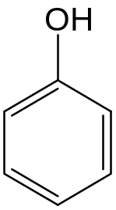
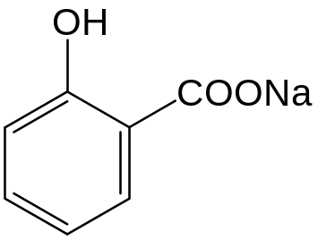
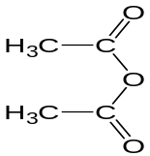
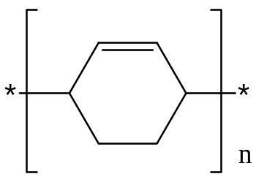
加D、脫水
(1)
香料
Ｃ
水揚酸
Ａ
NaOH、CO₂
一定條件
阿司匹靈
Ｂ
H＋
H＋ (2)
(3)
濃硫酸、加熱
縮聚物
Ｇ
足量 H₂/Pt
(4)
脫水
(5)
Br₂
(6)
NaOH／醇
(7)
Ｄ
Ｅ
C₆H₁₀Br₂
F
(8)

